Slide 1
カレッジ３ヶ月間を通じて
最後に共有したいこと

Slide 2

今から何を言うの？
プログラマ（というよりIT業界人）として
生きる上で意識するべきこと！
そしてとにかくコミュニケーション！
上記２点を含めて最後に・・・
!!上からマリコ !!

Slide 3
１．プログラマ（というよりIT業界人）として
生きる上で意識するべきこと！
薄々、勘付いてる方もいらっしゃると思いますが・・・
・やること多すぎ覚えること多すぎ
・とにかく時代の流れの速さは業界最速

Slide 4
１．プログラマ（というよりIT業界人）として
生きる上で意識するべきこと！
説明書を読めるようにする！
コレダケ！
書ける出来るよりも大事だけど、
理解をすることはもっと大事！

Slide 5
１．プログラマ（というよりIT業界人）として
生きる上で意識するべきこと！
何で、何のため、なぜそうなるかを、
理解することが大事だと思いました

Slide 6
１．プログラマ（というよりIT業界人）として
生きる上で意識するべきこと！
せっかくなので具体的に自分がやったことを
ご紹介いたしますし( ･´ｰ･｀)J
Googleリレー単語帳作成

Slide 7
１．プログラマ（というよりIT業界人）として
生きる上で意識するべきこと！
Googleリレー単語帳作成
IT用語を覚えられる
いつの間にか検索力が身につく
パソコンに対しての抵抗がなんとなくなくなる
なんかよくわかんないけど楽しいと思えてきて、仕事が楽しくなる

Slide 8
２．そしてとにかくコミュニケーション！
まずはじめに.....
10月生のみなさん、
３ヶ月間楽しかったです！！！

Slide 9
２．そしてとにかくコミュニケーション！
このメンバーで本当に良かったと思う点
コミュニケーションを取りまくった
＼(^o^)／

Slide 10
２．そしてとにかくコミュニケーション！
社会人としてのコミュニケーション
相手に対して
情報を正確に、分かりやすく丁寧に、
はっきりと伝え、
聞く立場なら理解に努める

Slide 11
２．そしてとにかくコミュニケーション！
結局何が言いたいのかというと・・・

Slide 12
３．上記２点を含めて最後に・・・
ソースを読む相手の気持ちを考え、
改良を加える際の思いやり、
ユーザーの気持ちを理解することで、
いいプログラマと呼ばれるんだなと
実感できた３ヶ月でした

Slide 13
３．上記２点を含めて最後に・・・
プログラマこそ相手を
敏感に察し、理解する職業だと
カレッジの実践形式を経て、感じました

Slide 14
３．上記２点を含めて最後に・・・
プログラマとして頑張っている人は、
人としても、どこでも通用が出来そうな、
何にでも理解することに長けた、
そんな職業なんだろうなと思いました。

Slide 15
３．上記２点を含めて最後に・・・
以上が共有したかったことです

Slide 16
お世話になった井上先生、
短い期間ですが携わっていただいた
11月生、１２月生の方々、
改めて10月生のみなさん
本当にありがとうございました！！

Slide 17
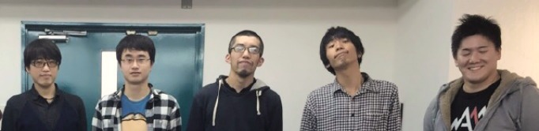
風引くなよ(´д｀)
それではみなさん良いお年を！

